Slide 1



Académie Régionale de l'Éducation et de la Formation de Béni Mellal-Khénifra
Direction Provinciale de l'Éducation Nationale et de la Formation — Khouribga
Collège Aït Ammar
INFORMATIQUE
Système informatique
Pr. AMAHROUCH Ayoub
2025/2026

Slide 2
III. L’ordinateur et les périphériques
1. Définition de l'ordinateur
Un ordinateur est une machine électronique capable
d’effectuer des traitements automatiques de l'information.

Slide 3
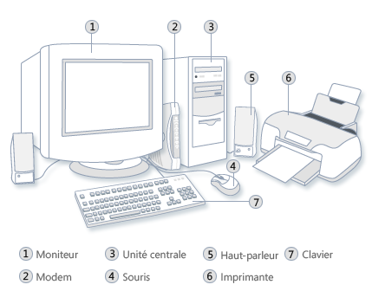

Que représente chaque figure ?
Décris les composants de cet ordinateur.

Slide 4
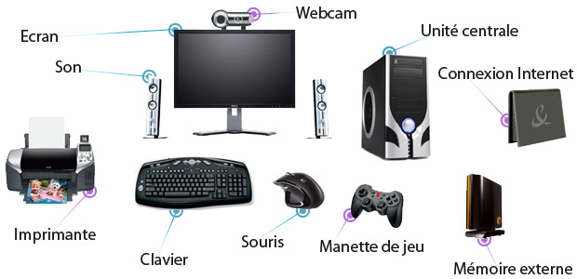

Slide 5

Activité

Slide 6
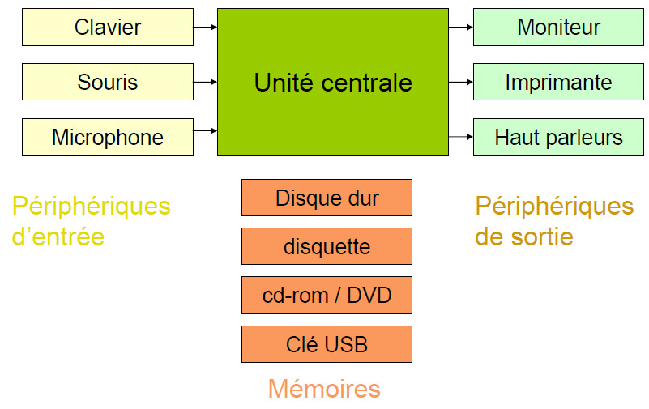
Un ordinateur est composé de :
Unité centrale.
Périphérique d’entrée.
Périphérique de sortie.
Périphérique d’entrée/sortie

Slide 7
Unité centrale

Slide 8
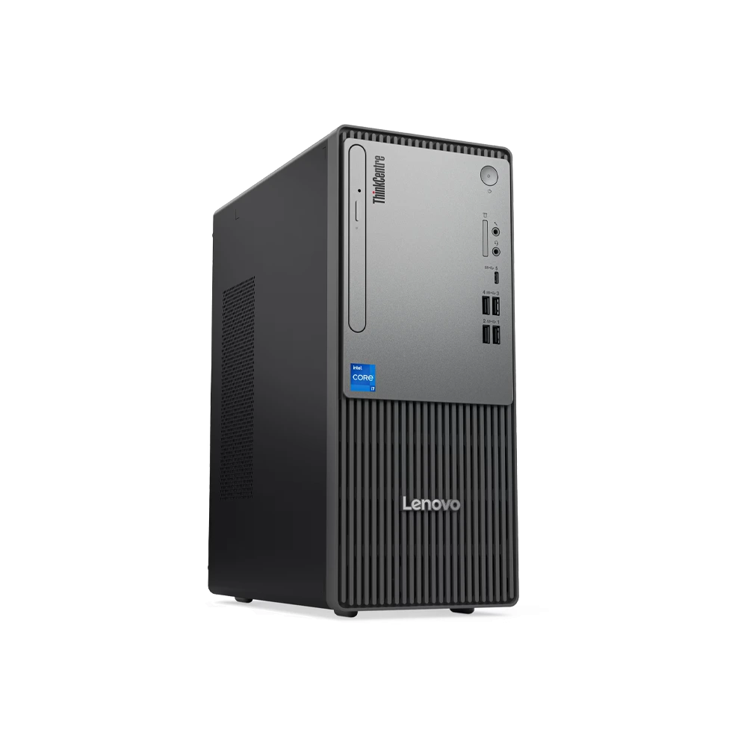
Unité centrale
Unité centrale
traiter, stocker et gérer toutes les informations et commandes.

Slide 9
Périphériques d’entrée

Slide 10
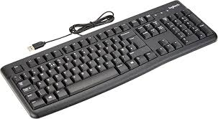
Périphériques d’entrée
Clavier
Pour écrire des textes, des chiffres

Slide 11
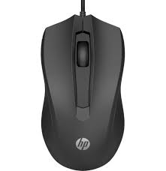
Périphériques d’entrée
Souris
Pour déplacer la flèche et cliquer

Slide 12
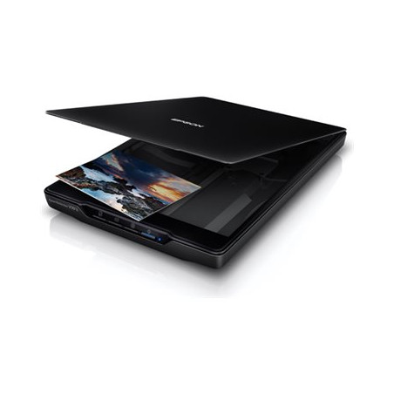
Périphériques d’entrée
Scanner
Pour transformer une photo ou un document papier en image dans l’ordinateur.

Slide 13
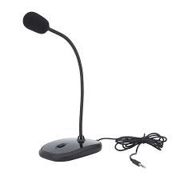
Périphériques d’entrée
Microphone
Pour parler et enregistrer la voix.

Slide 14
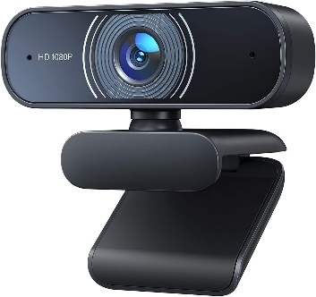
Périphériques d’entrée
Webcam
Pour prendre des photos ou faire des appels vidéo.

Slide 15
Périphériques de sortie

Slide 16
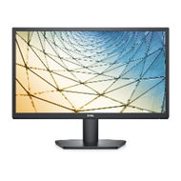
Périphériques de sortie
Écran
Montre les images, vidéos et textes

Slide 17
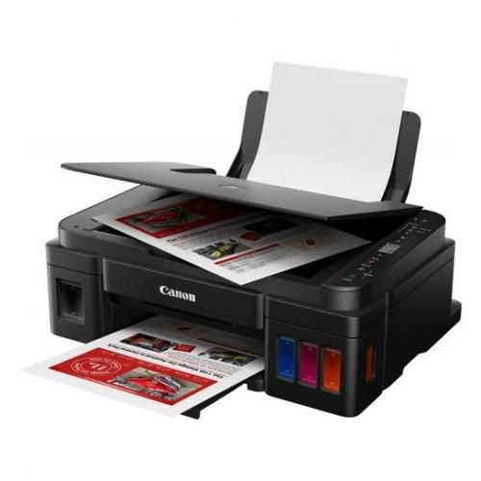
Périphériques de sortie
Imprimante
Imprime sur papier

Slide 18
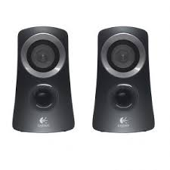
Périphériques de sortie
Haut-parleurs
Font sortir le son

Slide 19
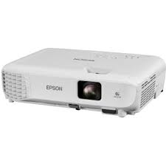
Périphériques de sortie
Vidéoprojecteur
Projette une image sur un mur ou un tableau

Slide 20
Périphériques d’entrée/sortie

Slide 21
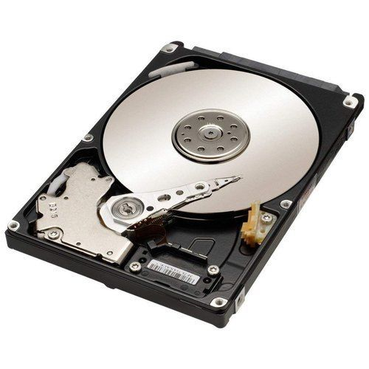
Périphériques d’entrée/sortie
Disque dur
Garde les programmes et les fichiers de l’ordinateur.

Slide 22
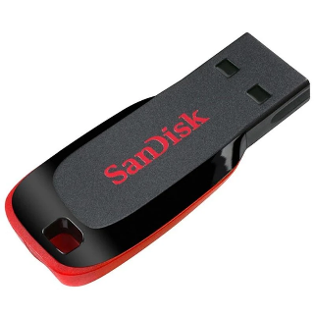
Périphériques d’entrée/sortie
Clé USB
Petite mémoire pour transporter les fichiers

Slide 23

Périphériques d’entrée/sortie
CD / DVD
Pour garder de la musique, des films ou des leçons.

Slide 24
Mardi 30 septembre 2025
III. L’ordinateur et les périphériques
2. Le matériel informatique
L’unité centrale (UC)
C’est le cerveau de l’ordinateur. Elle traite, stocke et gère toutes les informations.

Slide 25
III. L’ordinateur et les périphériques
2. Le matériel informatique
B. Les périphériques
Les périphériques servent à communiquer avec l’ordinateur.
Périphériques d’entrée : servent à mettre des informations dans l’ordinateur.
Périphériques de sortie : servent à sortir les informations de l’ordinateur.
Périphériques d’entrée/sortie : servent à mettre et sortir des informations.

Slide 26
III. L’ordinateur et les périphériques
2. Le matériel informatique
B. Les périphériques
Périphériques d’entrée | Périphériques de sortie | Périphériques d’entrée/sortie
Clavier Souris Microphone Scanner Webcam | Écran Imprimante Haut-parleur Casque audio Vidéoprojecteur | Clé USB Disque dur CD/DVD

Slide 27
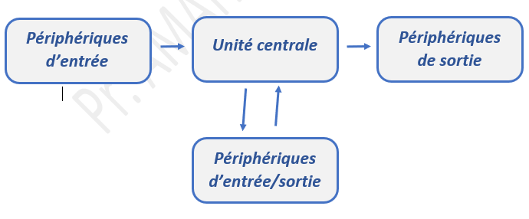
III. L’ordinateur et les périphériques
2. Le matériel informatique
C. Schéma simple de fonctionnement

Slide 28

Clavier
Ecran
Souris
Disque dur
Piloter l’ordinateur
Disque dur
Le stockage permanant des informations
Clavier
Écran
Souris
La saisie
Affichage des informations
Découvrir
Masquer
Recommencer

Slide 29
Question N°.1
Choisir la bonne réponse
Clavier
Périphérique d’entrée
Périphérique de sortie
Imprimante
Périphérique d’entrée
Périphérique de sortie
Périphérique d’entrée
Périphérique de sortie
Scanner
Microphone
Périphérique d’entrée
Périphérique de sortie
Haut parleur
Périphérique d’entrée
Périphérique de sortie
Écran
Périphérique d’entrée
Périphérique de sortie

Slide 30
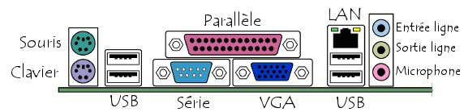
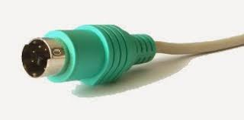
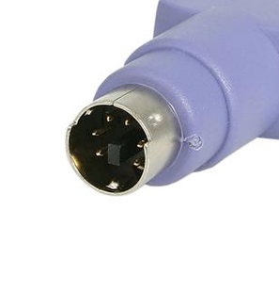
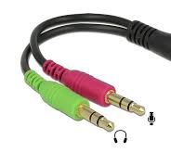
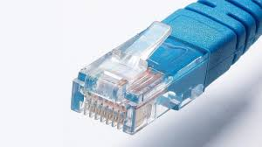
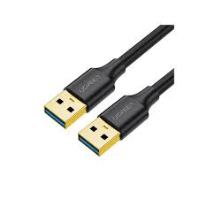
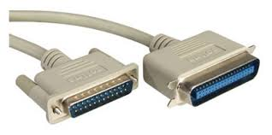
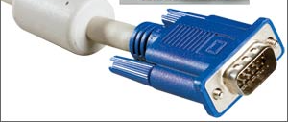
Pour connecter correctement un ordinateur il faut :
Respect de la symétrie.
Eviter la connexion forcée.

Slide 31
III. L’ordinateur et les périphériques
2. Le matériel informatique
D. La connectivité
Les périphériques se branchent avec des ports et des connecteurs.
Un port est une petite prise sur l’ordinateur.
Un connecteur est le bout du câble du périphérique qu’on met dans le port.
X002..\PDF\X002.pdf

Slide 32
IV. Les Logiciels Informatiques
1. Définition
Un logiciel est un ensemble de programmes qui permettent d’exploiter les ressources matérielles de l'ordinateur.
On distingue deux types de logiciels :
Les logiciels de base (système) | Les logiciels d'application

Slide 33
IV. Les Logiciels Informatiques
2. Types de logiciels
Les logiciels de base (système)
Ce sont les programmes essentiels pour que l'ordinateur fonctionne
Le système d'exploitation :
Windows, macOS, Linux, Android
Les pilotes (drivers) :
pilote d'imprimante, pilote de carte graphique

Slide 34
IV. Les Logiciels Informatiques
2. Types de logiciels
B. Les logiciels d'application
Ce sont les programmes que nous utilisons pour faire nos tâches quotidiennes :
Logiciels de bureautique
Logiciels de communication
Logiciels éducatifs
Notes:
🛑 STOP 🛑

Slide 35
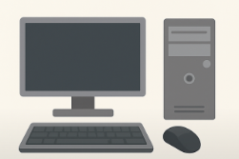
Activité
Un élève a un ordinateur neuf. Il a l’écran, la souris, le clavier et l’unité centrale. Quand il allume, rien ne s’affiche à part un écran noir.
Pourquoi son ordinateur ne peut pas encore lui permettre de travailler ?
Est-ce que le matériel seul suffit ?
Qu’est-ce qui manque pour que l’ordinateur puisse fonctionner et exécuter des tâches ?

Slide 36
Système informatique
Un système informatique est un ensemble d'éléments qui travaillent ensemble pour traiter l'information de manière automatique.
Il est composé de deux éléments essentiels :
Le matériel informatique (hardware)
logiciels (software)

Slide 37
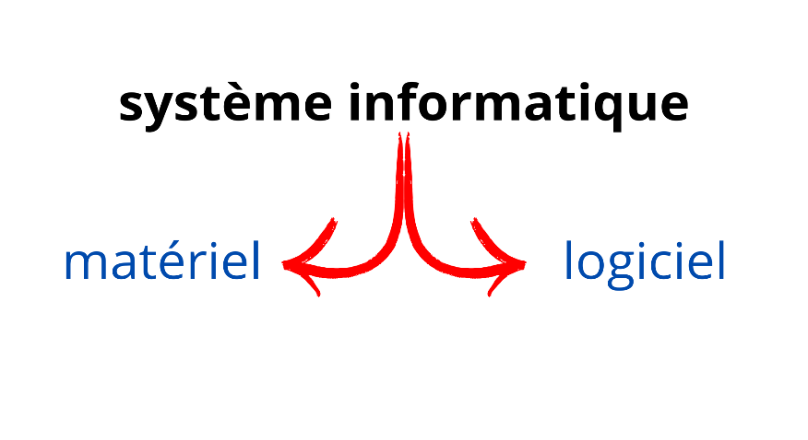
Système informatique
Notes:
Le matériel sans logiciel ne peut rien faire
Les logiciels sans matériel ne peuvent pas fonctionner

Slide 38
Système informatique
Exemple :
Matériel : Un ordinateur avec clavier et écran
Logiciel : Microsoft Word
Résultat : Je peux taper un texte sur le clavier, Word le traite, et le texte apparaît sur l'écran

Slide 39
EXERCICE 1)
Encadrez les objets qui sont des systèmes de traitement automatique de l’information :
- - - - - -
Stylo
mixeur électrique
appareil photo numérique
calculatrice
cahier
Cd-rom
téléphone portable

Slide 40
EXERCICE 2)
Classez les périphériques suivants dans le tableau :
‘Souris’—’Imprimante’—’Microphone’—’Écran’—’Scanner’
’Haut-parleur’—’Clé USB’—’Écran tactile’—’clavier’—’Web cam’
’disque dur’—’modem’—’vidéo projecteur’
Périphériques d'entrée | Périphériques de sortie | Périphériques d'entrée/sortie

Slide 41
EXERCICE 2)
Classez les périphériques suivants dans le tableau :
‘Souris’—’Imprimante’—’Microphone’—’Écran’—’Scanner’
’Haut-parleur’—’Clé USB’—’Écran tactile’—’clavier’—’Web cam’
’disque dur’—’modem’—’vidéo projecteur’
Périphériques d'entrée | Périphériques de sortie | Périphériques d'entrée/sortie
Souris Microphone Scanner Clavier Web cam | Imprimante Ecran Haut-parleur vidéo projecteur | Clé USB Écran tactile disque dur modem

Slide 42
EXERCICE 3)
Dessinez un schéma simple montrant un ordinateur
avec 3 périphériques d'entrée
et 2 périphériques de sortie.

Slide 43
EXERCICE 4)
Complétez le schéma :
SYSTÈME INFORMATIQUE
………………………
……………………...

